Slide 1
현대 일본 사회
21701918
일본어학과
류진이

Slide 2
목차
1
헌법
헌법, 천황, 삼권분립
2
일본의 정치기구
국회, 내각, 재판소, 정당, 지방자치단체
3
일본의 정치제도
선거제도, 일본 관료제
4
일본의 외교
체제와 특징
LOGO
www.yourwebsite.com | solution powerpoint
2

Slide 3
1. 헌법
일본의 정치는 일본 국 헌법에서 정한 내용에 의해 이루어지는 일당 우위 정당제 국가이며
법치주의에 기반을 둔 국가
주권이 국민에게 있는 국민 주권을
원리로 하는 의회민주주의 국가
헌법
LOGO
www.yourweb.com
© 2016 Solution PowerPoint Template. All Rights Reserved.
3

Slide 4
1. 헌법
국민 주권의 원칙
국민주권이라는 것은 정치의 주인공은 국민이고, 정치는 국민을 위해, 국민 의지에 따른다는 것
3대
원리
기본적 인권의 존중
공공의 복지에 반하지 않는 한, 자유권·참정권·사회권 등 개개인의 기본 인권의 존중을 보장한다는 것
평화주의
침략전쟁을 하지 않을 것과
이를 위한 전력을 갖지 않을 것을 명기한 것
제9조에 ① 일본국민은 정의와 질서를 기조로 한 국제평화를 성실히 희구하고, 국권의 발동인 전쟁과 무력에 의한 위협 또는 무력의 행사는, 국제분쟁을 해결하는 수단으로서는 영구히 이를 포기한다.
② 전항의 목적을 달성하기 위하여, '육해공군 외 다른 전력을 보유하지 않는다. 국가의 교전권을 인정치 않는다.'고 규정
LOGO
www.yourwebsite.com | solution powerpoint
4

Slide 5

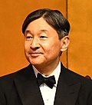

2. 천황
일본 천황은 일본의 군주로 일본 황실의 대표이자 일본의 상징적 국가원수이며 일본 국민 통합의 상징
국사에 관한 천황의 모든 행위는 내각의 조언과 승인이 필요하며, 그에 대한 책임은 내각에 귀속
일본 천황기
나루히토
LOGO
www.yourwebsite.com | solution powerpoint
5

Slide 6
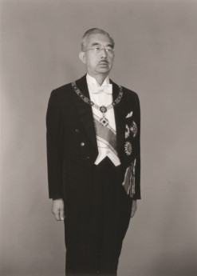
2.천황
<쇼와 천황>
1901~89년. 124대 천황
태평양전쟁 전에는 현인신(살아 있는 신)으로 신성시되었으나,
전후에는 인간 선언을 해 일본 국 헌법하에서의
일본의 상징이 됨
과거 천황주권제 → 상징천황제
헌법 제1조: 천황은 국민 통합의 상징이며, 그 지위는 주권을 가진 일본 국민의 총의에 따른다
제2조: 황위는 국회에서 의결된 황실전범의 규정에 따라 계승된다
제3조: 천황의 국사와 관련한 행위는 내각의 조언과 승인을 필요로 하며 내각이 그 행위에 대해 책임을 진다
LOGO
www.yourwebsite.com | solution powerpoint
6

Slide 7
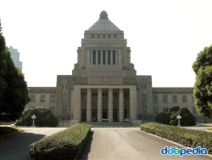

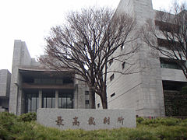
3. 삼권분립체제
국회
국권의 최고 기관으로,
국가의 유일한 입법 기관
중의원과 참의원으로 구성되어 있는 양원제
내각
재판소
일본의 행정을 담당하는 기관
행정권을 담당하는 최고의
합의체로서, 헌법상 국회 및 재판소와 대등한 위치의 기관
국회와 연대하여 책임을 지며 의원내각제를 채택
사법권을 행사하는 국가기관
위헌입법심사권을 가짐
총 15명의 재판관으로 구성
LOGO
www.yourwebsite.com | solution powerpoint
7

Slide 8
4. 국회
일본국 헌법에서는 일본 국회를 “국권의 최고 기관으로, 국가의 유일한 입법 기관”으로 규정
주권자인 국민의 의사를 가장 직접적으로 대표하며
입법, 재정 통제, 행정부 통제, 사법부 통제의 기능을 가짐
일본국회의사당
LOGO
www.yourweb.com
Solution PowerPoint Template.
8

Slide 9
4.국회
참의원
중의원
국회의원
참의원은 일본 국회를 구성하는 양원 중의 하나로 상원에 해당하며 임기는 6년
3년마다 선거를 통해 절반을 새로 선출
중의원은 일본의 국회를 구성하는 양원 중의 하나로 하원에 해당 1947년에 현행 일본국 헌법이 시행된 후 참의원과 함께 국회를 구성하고 있으며 임기는 4년 중의원은 임기 중에 해산될 수도 있음
LOGO
www.yourwebsite.com | solution powerpoint
9

Slide 10
5. 내각
일본의 행정을 담당하는 기관
행정 사무 이외에 법률 집행, 외교 관계의 처리, 조약 체결, 예산 작성, 정령 지정 등의 업무를 부담
행정권을 담당하는 최고의 합의체로서, 헌법상 국회 및 재판소와 대등한 위치의 기관
국회와 연대하여 책임을 지며 의원내각제를 채택
내각총리대신의 문장
LOGO
www.yourwebsite.com | solution powerpoint
10

Slide 11
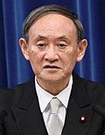
6. 내각총리대신
통칭 총리대신 또는 수상은 일본의 정부수반이며, 내각의 국무대신의 수장
국회의원 중에서 국회의 의결에 의해 지명되고, 천황은 이를 임명
일본 총리는 현재 일본의 실질적인 최고지도자로서 외교적, 정치적, 군사적인 실권을 가짐
스가 요시히데(제 99대)
LOGO
www.yourweb.com
Solution PowerPoint Template.
11

Slide 12
7. 재판소
일본 국 헌법에서는 일본 국회를 “국권의 최고 기관으로, 국가의 유일한 입법 기관”으로 규정
주권자인 국민의 의사를 가장 직접적으로 대표하며
입법, 재정 통제, 행정부 통제, 사법부 통제의 기능을 가짐
최고재판소(도쿄도 지요다구)
LOGO
www.yourwebsite.com | solution powerpoint
12

Slide 13


8. 정당
입헌민주당
자유민주당
57석/17석,
사회자유주의, 진보주의
284석/124석, 자유보수주의
일본자유당과 일본민주당이 1955년 보수합동에 의해 성립된 정당
국민민주당
여당
야당
39석/23석, 사회자유주의
일본공산당
공명당
12석/14석,
유럽공산주의
29석/25석, 보수주의
불교 니치렌종의 창가학회가 의회에 의원을 진출시킴으로써 성립된 정당
기타
일본유신회 (11석/11석, 경제적 자유주의, 오사카 지역주의),
사회민주당 (2석/2석, 사회민주주의),
자유당 (2석/4석, 사회자유주의) 등
LOGO
www.yourwebsite.com | solution powerpoint
13

Slide 14
9. 55년 체제
일본민주당과 자유당이 통합
1955년에 일본민주당과 자유당이 통합해(보수합동)
자유민주당이 성립
일본사회당의 통일
일본사회당의 좌·우파가 통일
정권교체
2009년 민주당으로의 정권 교체로 인해
장기집권 체제가 종료
정권탈환
2012년 총선에서 단독 과반을 확보하면서 3년 4개월 만에 정권을 탈환
LOGO
www.yourwebsite.com | solution powerpoint
14

Slide 15
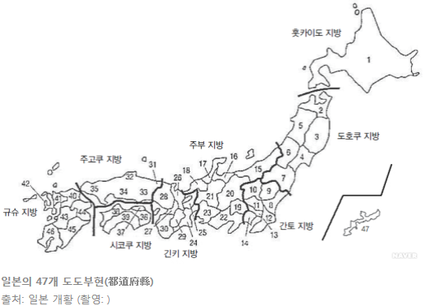
10. 지방자치단체
지방자치단체
47개의 도도부현과 1718개의 시정촌으로 구성된 보통지방 자치단체
23개 특별구, 지방자치단체 조합,
재산구와 지방개발사업단 등으로
구성된 특별지방자치단체
LOGO
www.yourwebsite.com | solution powerpoint
15

Slide 16
11. 선거제도
중의원 선거
참의원 선거
소선거구와 비례대표제를 혼합한 형식의 소선거구 비례대표 병립제
국회의원 정수 480명(소선구제 300명, 비례대표 180명)→ 2014년 각 지역구 인구격차에 따른 조정으로 중의원 총 475명(소선거구제 295명, 비례대표제 180명)으로 축소→ 2017년 9월 제48회 중의원 총선은 중의원 총 465명(소선거구제 289명, 비례대표제 176명)으로 다시 축소
선출방법은 선거구선거로 단기제
참의원의 정수는 2000년 11월 공직선거법 개정에 따라 252명에서 247명으로 조정→ 2001년 7월 참의원 선거 이후 현재 247명
이 중 149명은 지역구에서 선거구선거로 선출
98명은 비례대표제로 전국구에서 선출
각 정당이 후보의 명단 및 순서를 기재한 명부를 발표하면 유권자들은 전국 1구의 선거구에서 지지하는 정당에 투표→ 각 당의 후보는 득표수에 비례하여 명부등재 순으로 당선이 결정
LOGO
www.yourwebsite.com | solution powerpoint
16

Slide 17
11. 선거제도
일본의 선거제도(동영상)
https://www.youtube.com/watch?v=3CdLaT70Y-A
LOGO
www.yourwebsite.com | solution powerpoint
17

Slide 18
12. 일본 관료제
행정기관이 어떤 행정사항을 수행하는 데 있어서 법령에 근거하여 개인이나 법인·단체 등에 강권적으로 명령·지도·권고하는 것이 아닌 법령에는 근거가 없지만 행정기관이 희망하는 쪽으로 상대방이 자발적으로 행동해주도록 지도하는 것
행정지도
품의제
관료제의 말단 사무관에 의해 기안된 품의서(결재서류)가 밑에서부터 계통적 조직구조를 따라 순차적으로
상급자에게 회람되어 최종결재권자에게 도달하는
의사결정 방식
LOGO
www.yourwebsite.com | solution powerpoint
18

Slide 19
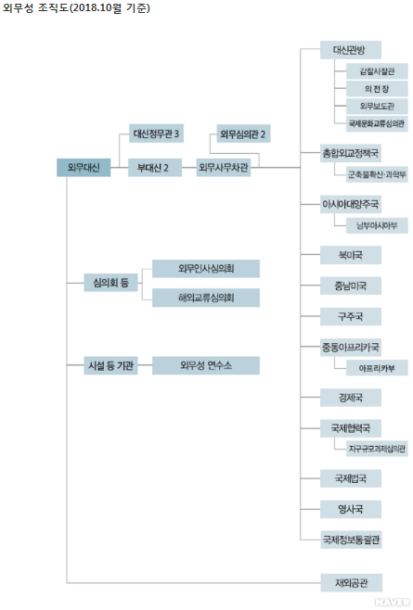
13. 일본 외교 체제
외교·안보 정책 및 국가 전략을 총괄 지휘·
통제하는 기구
미국의 NSC(National Security Council)와 유사한 기능의 국가안전보장회의를 2013년 12월 신설 및 운영 중
4인 각료회의, 9인 각료회의, 긴급사태 각료회의로 구성
국가안전보장회의
LOGO
www.yourwebsite.com | solution powerpoint
19

Slide 20
14. 일본 외교 특징
대미의존
상황주의 외교
일본 외교
반공주의
국제주의 외교
경제중심주의
LOGO
www.yourwebsite.com | solution powerpoint
20

Slide 21
감사합니다
출처: rkarkslr.tistory.com (ppt)
네이버 지식백과
위키페디아

